Slide 1

금전출납 전산프로그램 사용자 교육
202. 01
감사위원회

Slide 2
프로그램 설치
Contents
지출결의서 작성
계정과목 분류
지출결의서 인쇄
금전출납부 출력
전표번호 매기기
장부 인쇄

Slide 3
부서 경비 지출 절차
1
발생
청구
지출 결의/지급
2
청구서/지출결의서를
작성하는지 ???
회
계
담
당자
가
장부 정리
정산
차액
차액 발생 시 어찌
하는지???
모든 걸 해야 하는가요 ?

Slide 4
금전 출납 삼위일체의 원리
장부
통장
수기장부
거래내역
전산장부
잔액증명
증빙
수입/지출 결의서
영수증(카드전표)
수령증

Slide 5
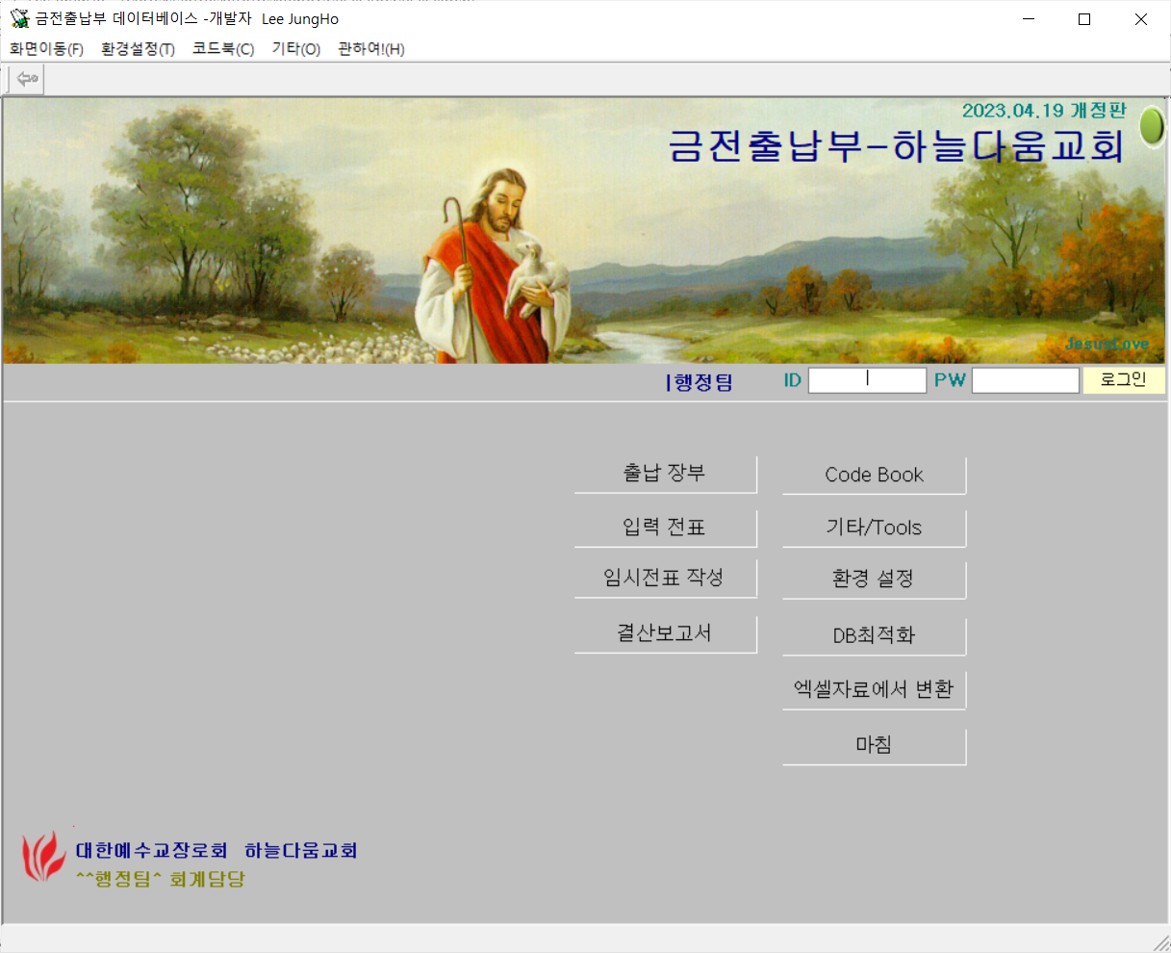
금전출납부 데이터베이스 프로그램 – 초기화면
DataBase Prggram
Excel이 아닙니다.ㅋ.

Slide 6

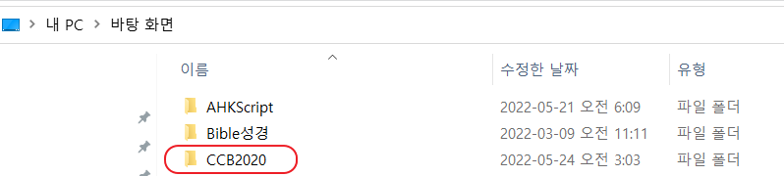
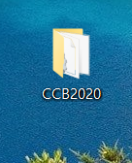
금전출납부 데이터베이스 프로그램 – [ 프로그램의 설치]
프로그램 받기(Download)
https://happymaker.or.kr/Board/Index/16
교회 홈페이지 [교회소개/자료실]에서 프로그램 다운로드.
- 파일명 : ccb2020.zip
- 다운로드 위치 : 바탕화면 또는 자신이 원하는 위치,
USB에도 설치 가능
압축파일 압축풀기를 합니다.
- 아래와 같이 되도록 “폴더 단위”로 압축풀기를 합니다.

Slide 7
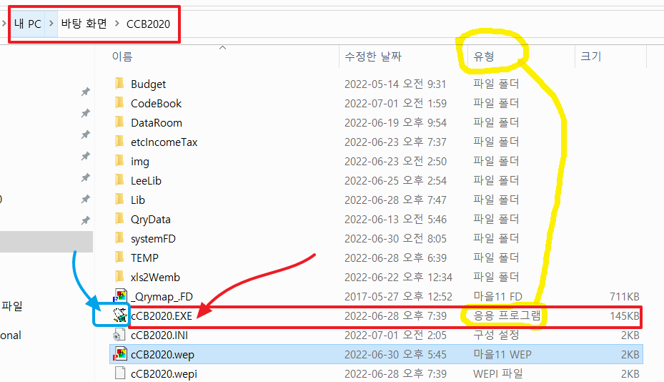
금전출납부 데이터베이스 프로그램 – [ 프로그램의 실행]
폴더이름은 변경가능합니다만, 가능화면 ccb2020으로
윈도우 탐색기 보고
설정에 따라 확장자 exe 가
안 보일때는 응용프로그램이
Exe 실행파일 입니다.
cCb2020.exe 더블클릭
하여 실행
돈봉투 아이콘

Slide 8
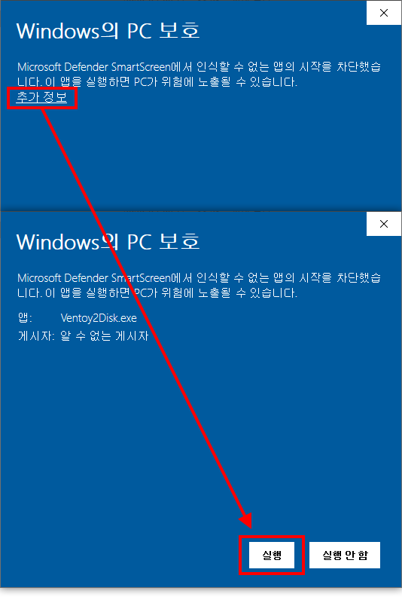
금전출납부 데이터베이스 프로그램 – [ 프로그램의 실행]

Slide 9
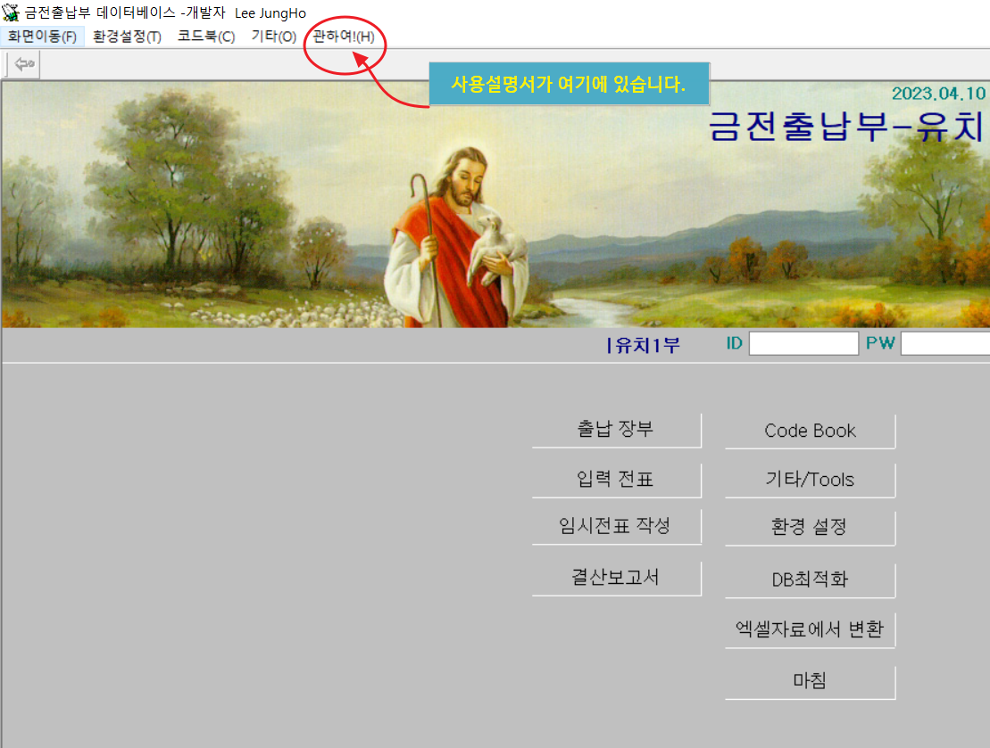
금전출납부 데이터베이스 프로그램 – [ 사용설명서 보기]

Slide 10
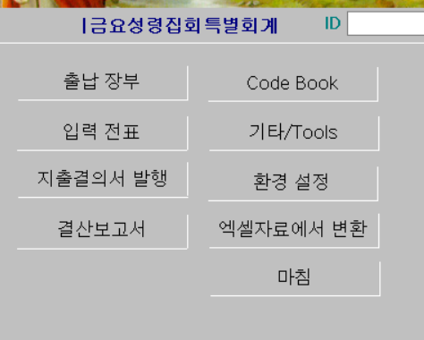
금전출납부 프로그램 – [초기화면(main)- 메뉴]
메뉴를 선택하는 메인 화면입니다.

Slide 11
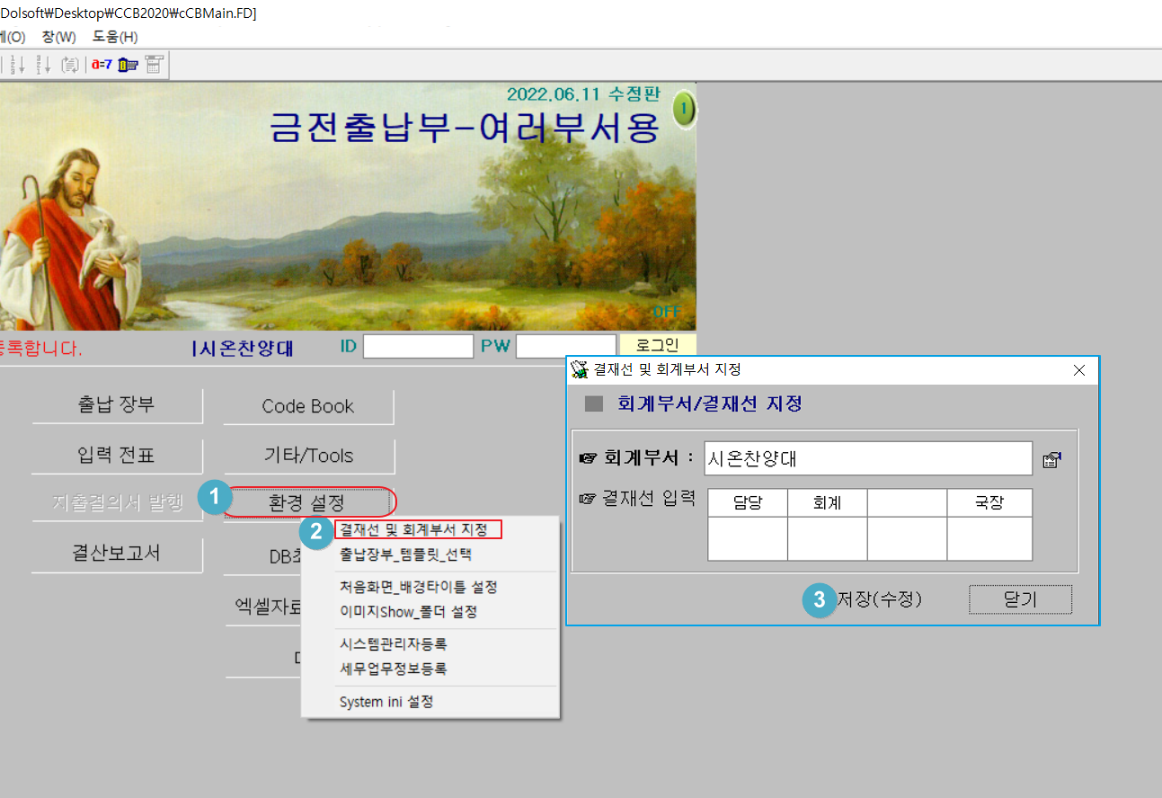
금전출납부 프로그램 – [환경 설정]

Slide 12
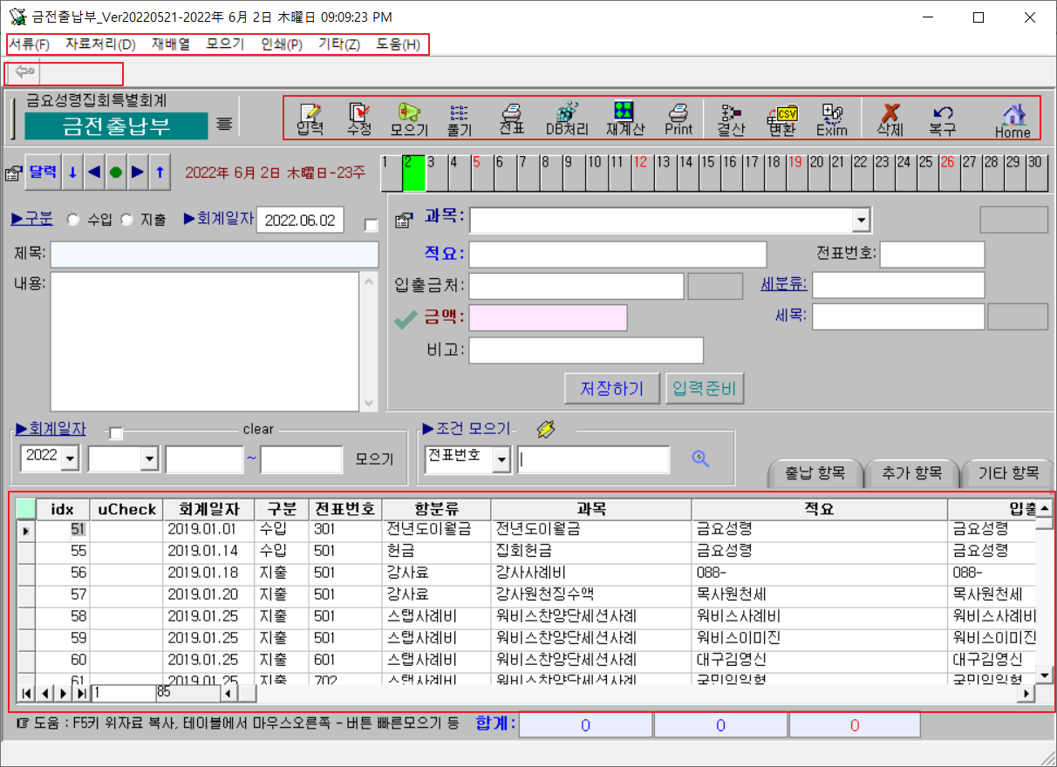
금전출납부 프로그램 – [화면설명, 마우스 및 키 사용]
타이틀 메뉴
작업 버튼
버튼 메뉴
입력상자들
Tab키, Enter키로 이동
항목이름
테이블 영역
자료(데이터)
마우스 오른쪽 버튼 사용

Slide 13
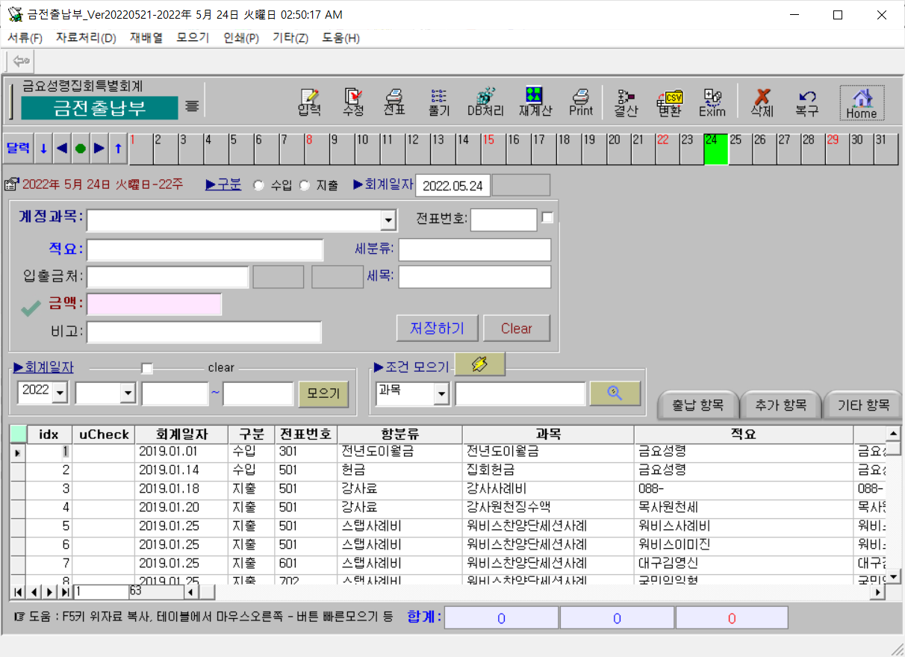
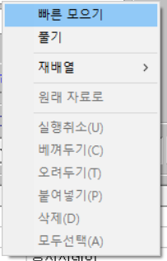
금전출납부 프로그램 – [화면설명, 마우스 및 키 사용]
마우스 오른쪽 버튼 사용 메뉴

Slide 14
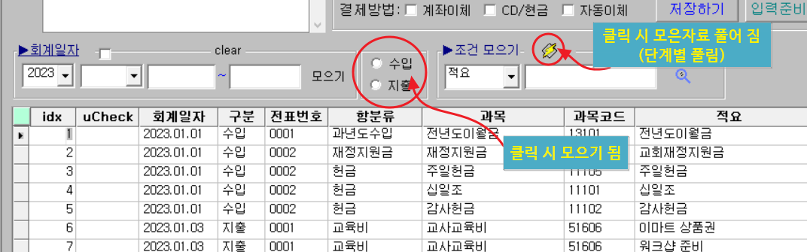
금전출납부 프로그램 – [자료 모으기(검색,추출)]
마우스 오른쪽 버튼 사용
- 원하는 글자에 클릭 또는
블록 설정후 ＂마우스 오른쪽 버튼”
- 나타나는 메뉴에서 “빠른모으기＂

Slide 15
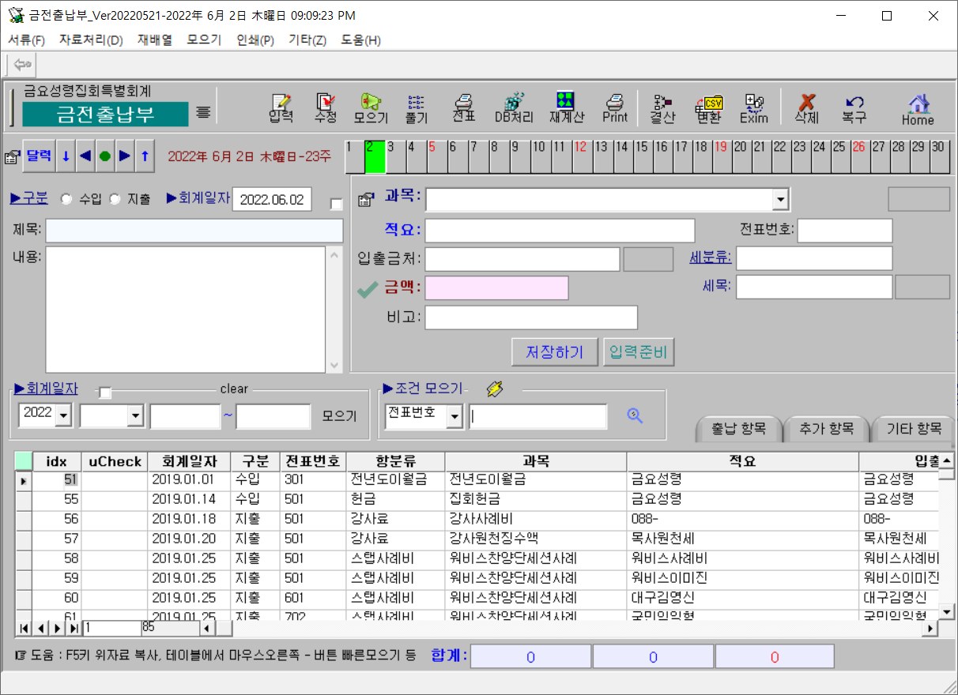
금전출납부 프로그램 – [출납장부 화면]
출납의 입력/잔액확인,
결산통계/예결산보고서 등
대부분의 작업을 할 수 있습니다.
달력(날짜 클릭)
조건으로 검색
수입/지출 입력
테이블수정가능
자료수

Slide 16
계정과목 만들기-1
계정과목(計定科目)이란 회계적으로 인식된 거래에 대한 금액적인 크기를 장부상에 항목별로 기록하는 것
수입(수익) 이나 비용(지출) 시 어떤 이름으로 할 것인가를 미리 정해 놓은 '고유 명칭'
일반적인 구성 : 관-항-목-세(세목) 으로 분류
예배헌금
ㅇㅇ판매수입
기타 수입
회비
재정지원금
후원금
식비/간식비
피복비
사례비/강사료
차량유류대
상품/선물비
도서구입비
어떤 이름)으로 분류할 것인가?

Slide 17
계정과목 만들기- 2
해(연도)가 바뀌더라도 계속하여 사용할 수 있는 이름
교회(부서)가 공통으로 사용하는 이름
특정부서에서만 사용하는 이름
수입
지출
관
항
목
관
항
목
분류표 별첨

Slide 18
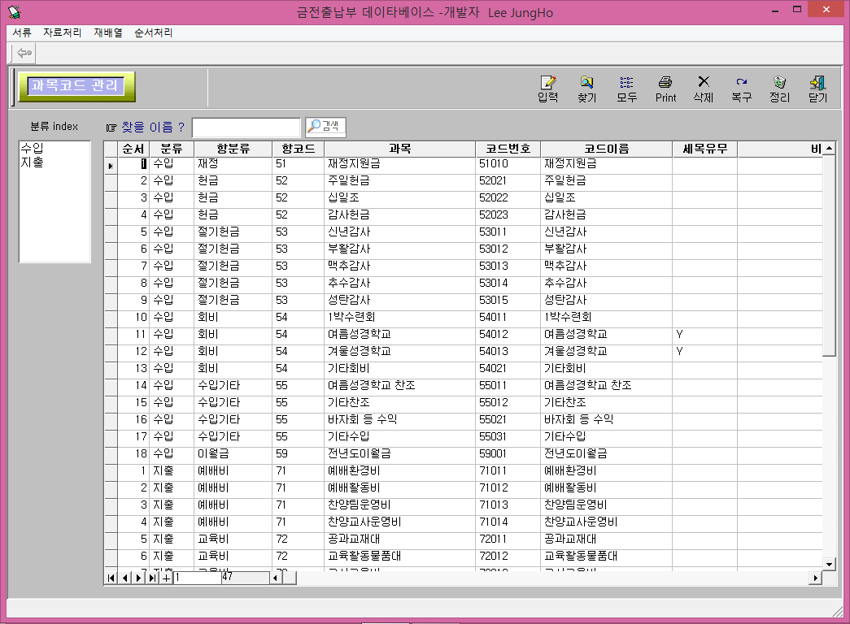
금전출납부 프로그램 – [코드 Table 화면/과목코드]
“세목유무” 항목 “Y” 또는 y 사용
- 출납 입력시
세목코드 대화상자
나타남

Slide 19
지출결의서 작성→출력

Slide 20
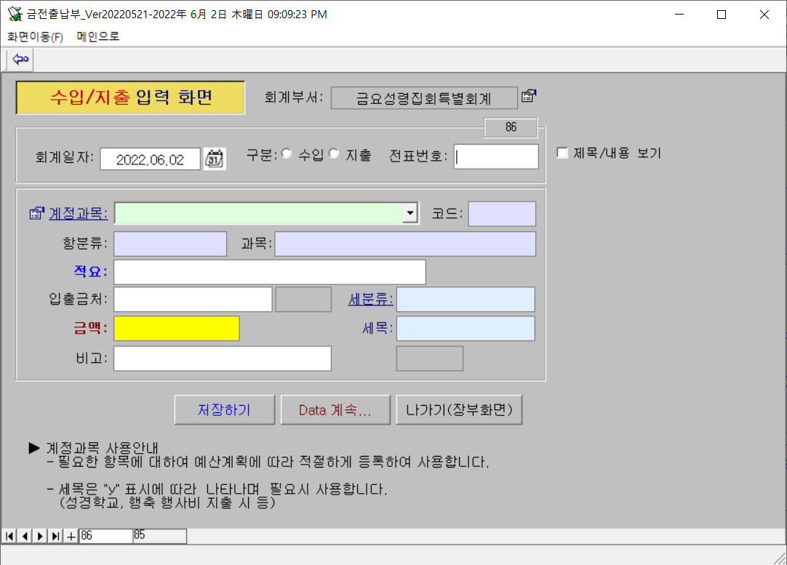
금전출납부 프로그램 – [출납(수입/지출) 입력 화면]]
마우스 및 “Enter 키”를 이용하여
입력합니다.
적요 및 세분류는 필요시 입력합니다.
세분류 입력시 “특별행사”등 행사보고서를 자동으로 작성할 수 있습니다.
- [코드관리]에서 “세목유무” 항목에
“y 또는 Y”를 입력하면 자동선택 입력
가능합니다.
입력 후 수정은 [출납장부]화면에서
할 수 있습니다.

Slide 21
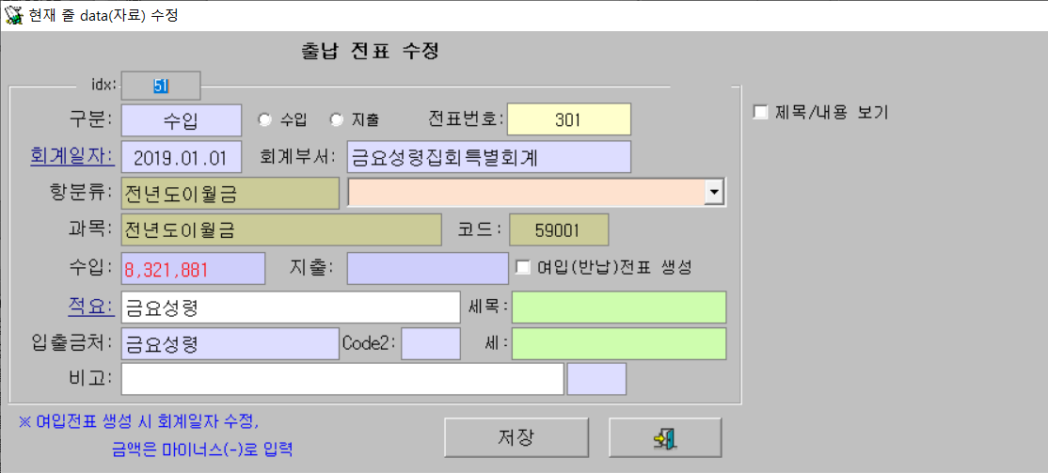
금전출납부 프로그램 – [입력자료 수정- 대화상자 호출]
여입전표 처리 시 체크
회계일자 확인
마이너스 금액으로 입력

Slide 22
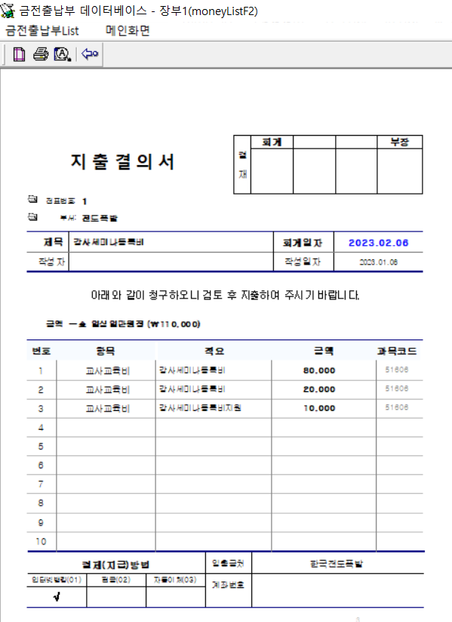
금전출납부 프로그램 – [지출결의서 – 서식인쇄]
일반 서식 및
표준화 된 서식
사용 필요
이전화면 으로
프로그램 업데이터 시
추가 가능
인쇄버튼
한글(*.hwp)파일 서식 교회 홈페이지에 제공
이전서식 → 새서식으로 변경 됨.

Slide 23
장부 및 각종 통계,보고서 출력

Slide 24
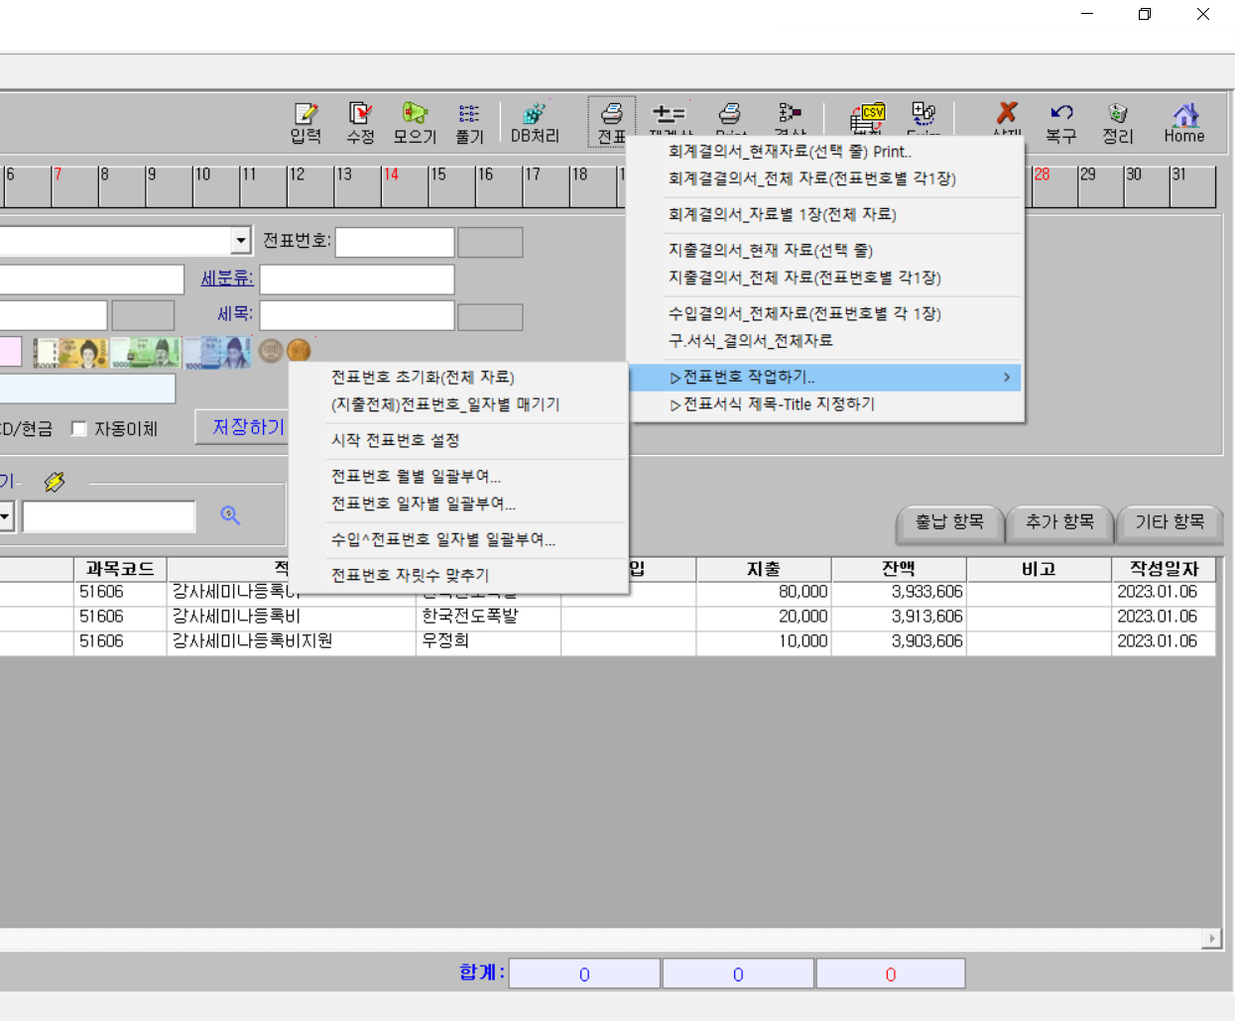
금전출납부 프로그램 – [전표번호 작업하기]

Slide 25
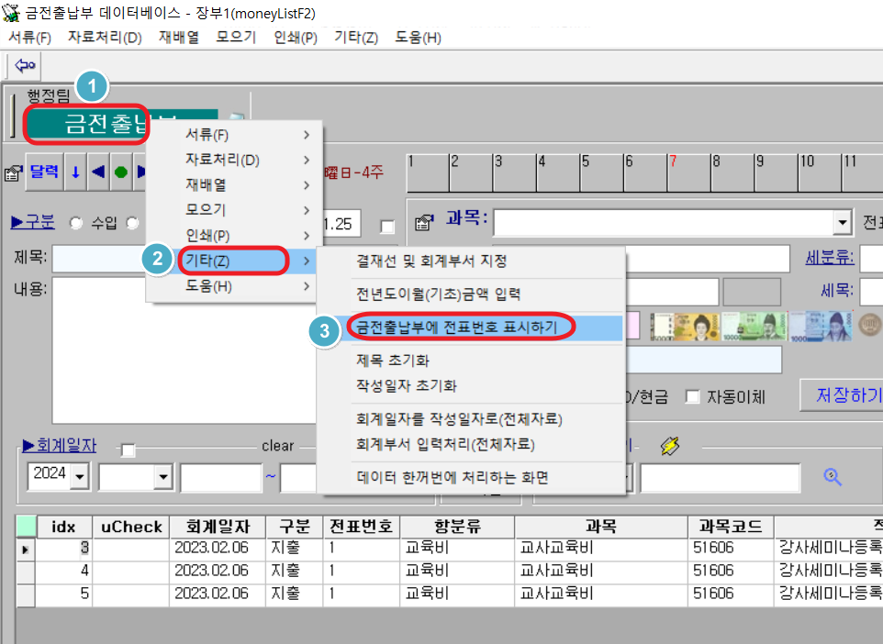
금전출납부 프로그램 – [장부에 전표번호 표시유무 선택 기능]

Slide 26
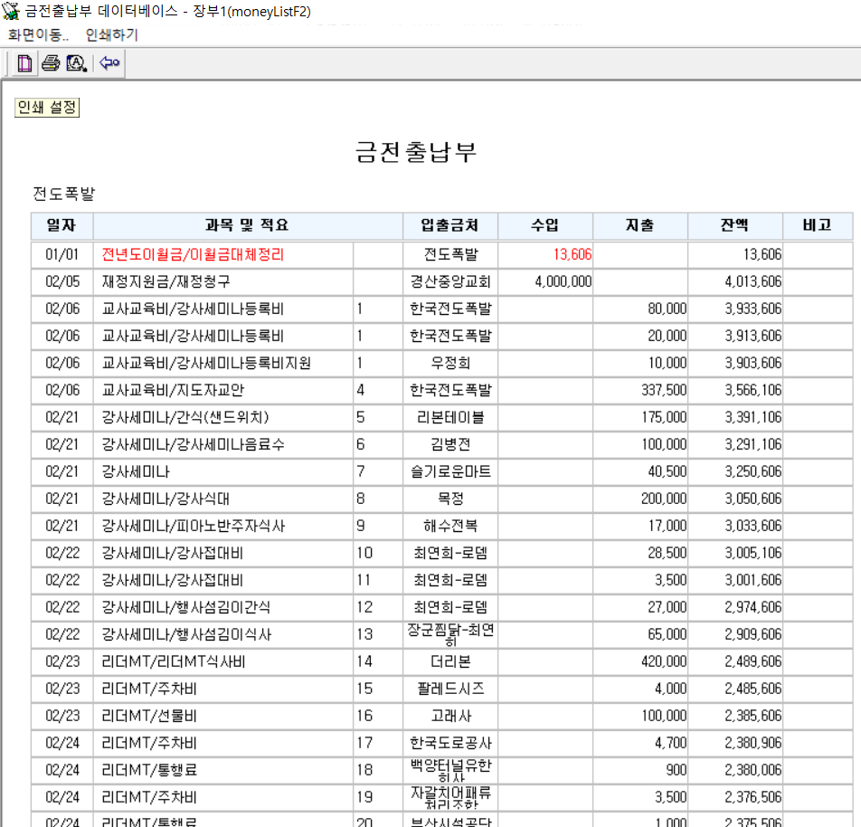
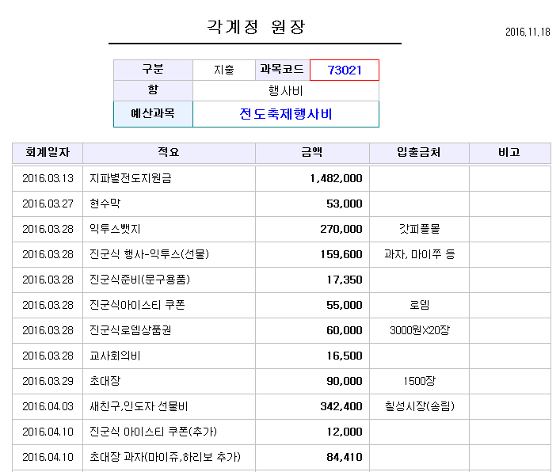
금전출납부 프로그램 – [장부 인쇄 및 원장 보기]
[출납장부]화면에서 금전출납부 및
각계정원장 등등 각종서식을
프린트 할 수 있습니다.

Slide 27
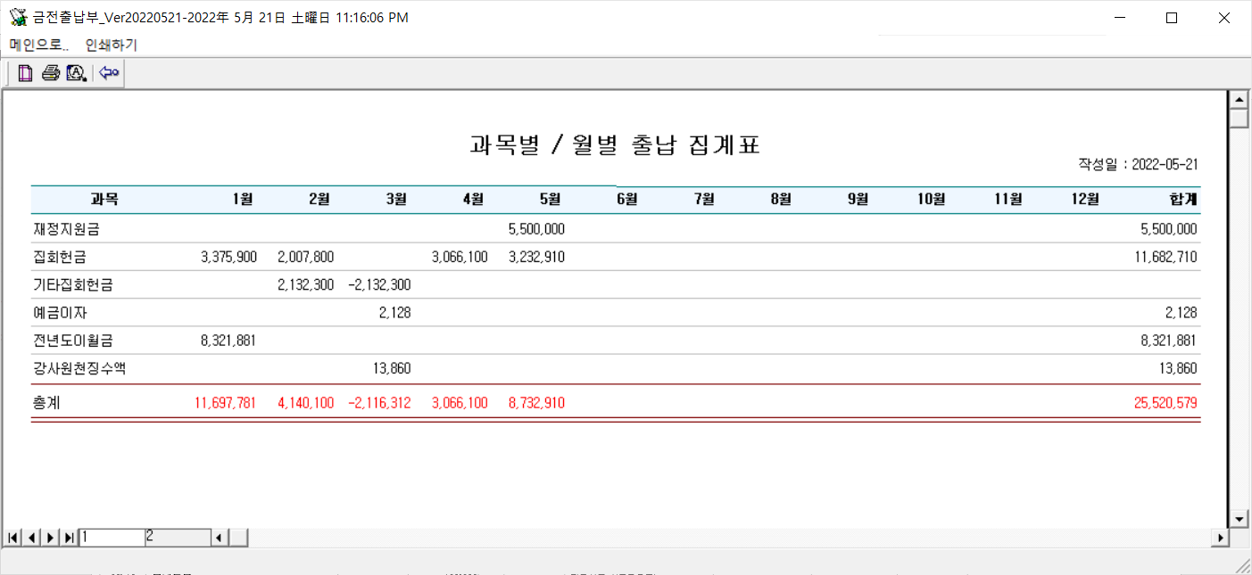
금전출납부 프로그램 – [과목별 / 월별 출납집계표 보기]

Slide 28
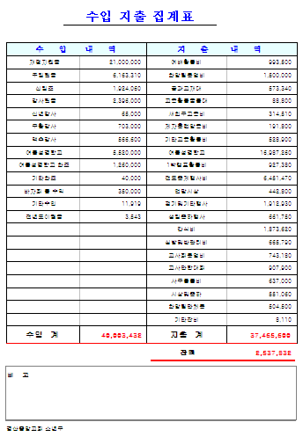
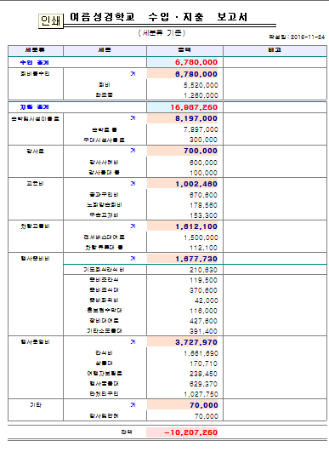
금전출납부 프로그램 – [보고서 Print]

Slide 29
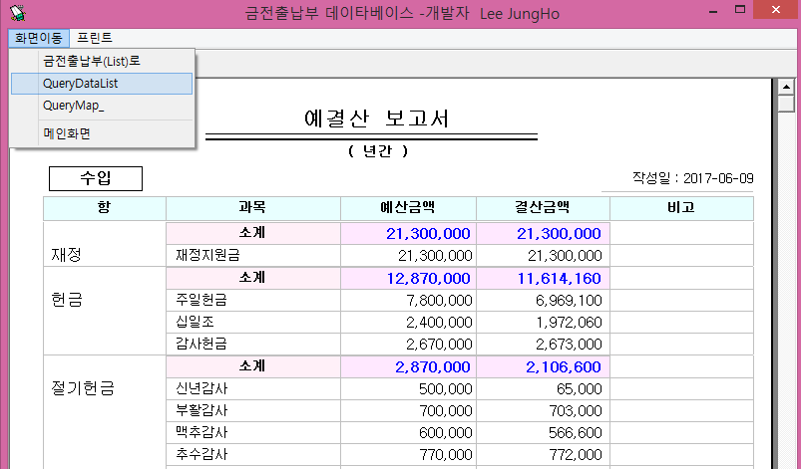
금전출납부 프로그램 – 결산 Table

Slide 30
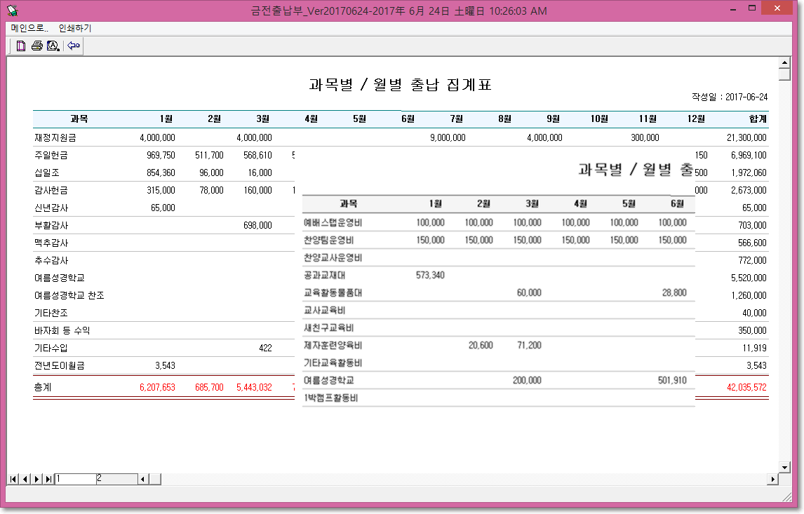
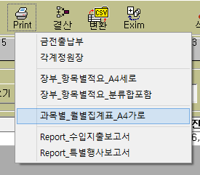
금전출납부 프로그램 – 월별 수입/지출 집계표
금전출납부 화면에서
예산과목로 월별 집계를 프린트 합니다.

Slide 31
기타기능 – 엑셀자료 가져오기

Slide 32
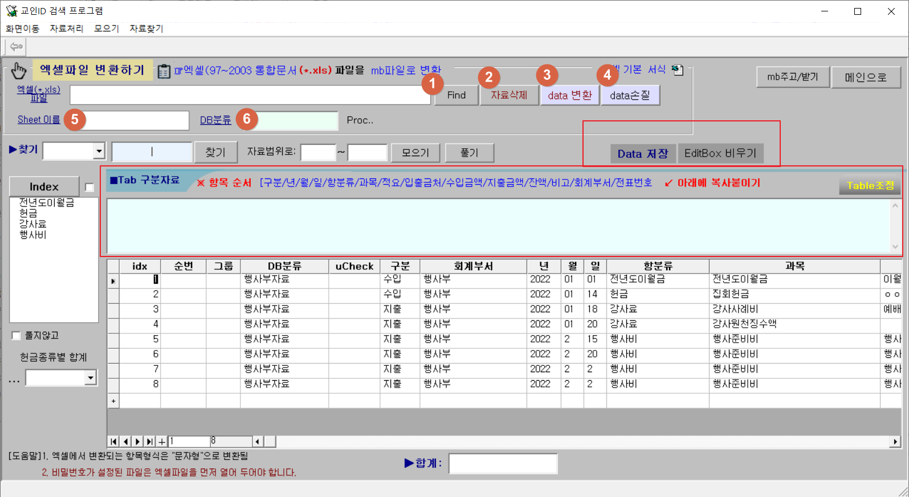
금전출납부용 엑셀 기본형식 파일
금전출납부 프로그램 – 엑셀파일을 mb파일로 변환
☞ 금전출납부용 엑셀 기본형식 파일에 출납자료를 입력합니다.
- 엑셀파일형식은 97~2003통합문서 (*.xls)파일 이어야 합니다.
☞ 위 번호 순서대로 클릭하여 변환합니다.
- 기존자료가 있으면 자료삭제 후 번호 순으로 진행합니다.
※ 엑셀보다 더 편리한 것이 데이터베이스 금전출납부 시스템 입니다.

Slide 33
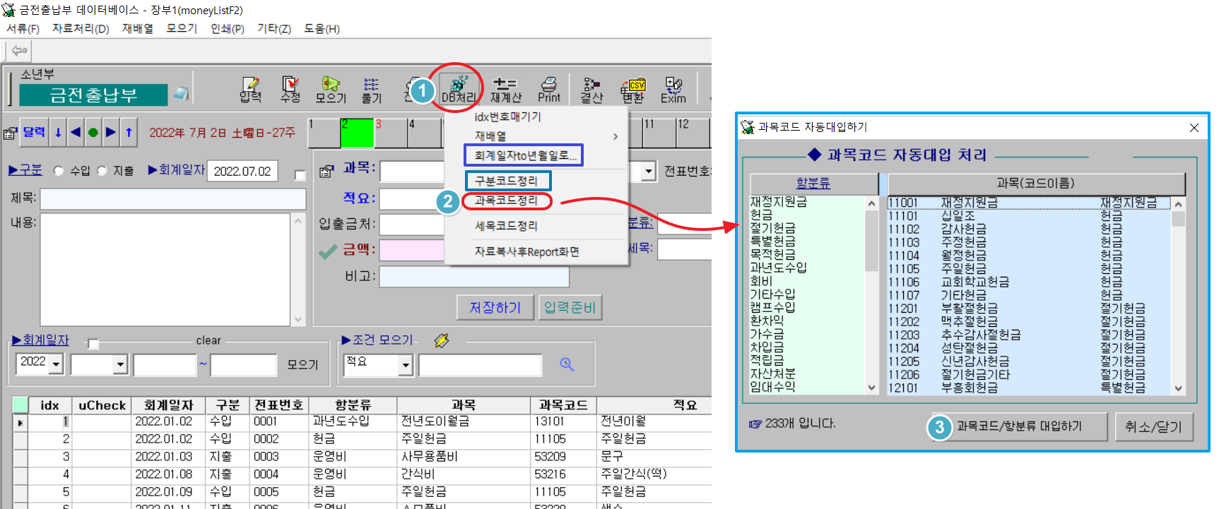
금전출납부 프로그램 – 엑셀파일을 mb파일로 변환 후 코드 작업

Slide 34
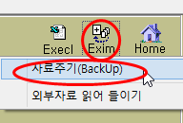
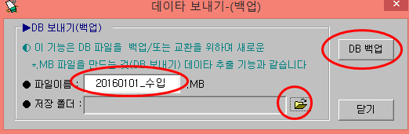
금전출납부 프로그램 – 백업하는 방법- USB 또는 파일만 주고 받을 수 있음
1
“Exim” 아이콘에 마우스 클릭
2
“자료주기” 메뉴 클릭
5
클릭한 다음 “저장” 합니다.
3
파일이름을 자기 맘대로 입력합니다.
4

Slide 35
강사료 원천징수 영수증 발행

Slide 36
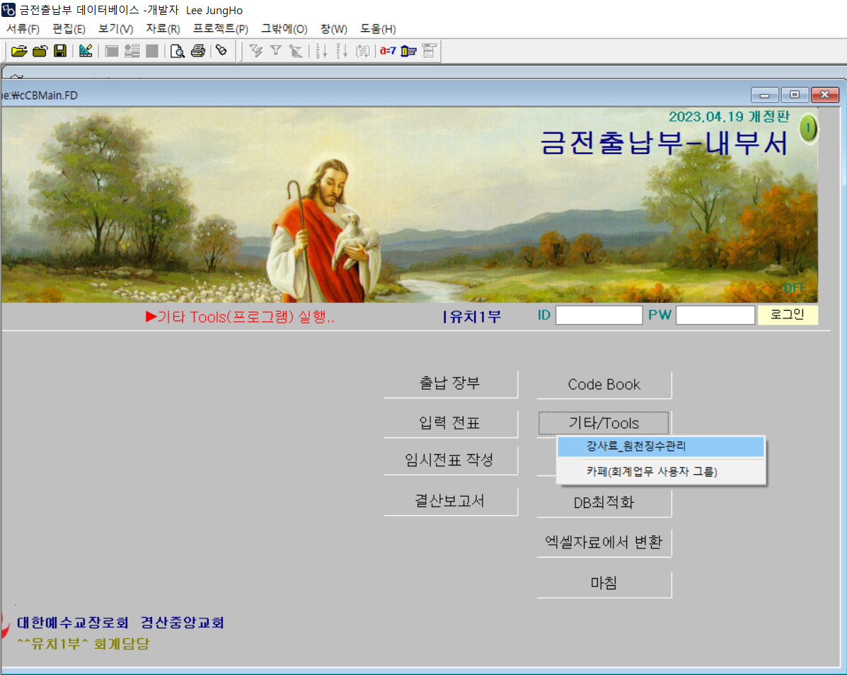

Slide 37
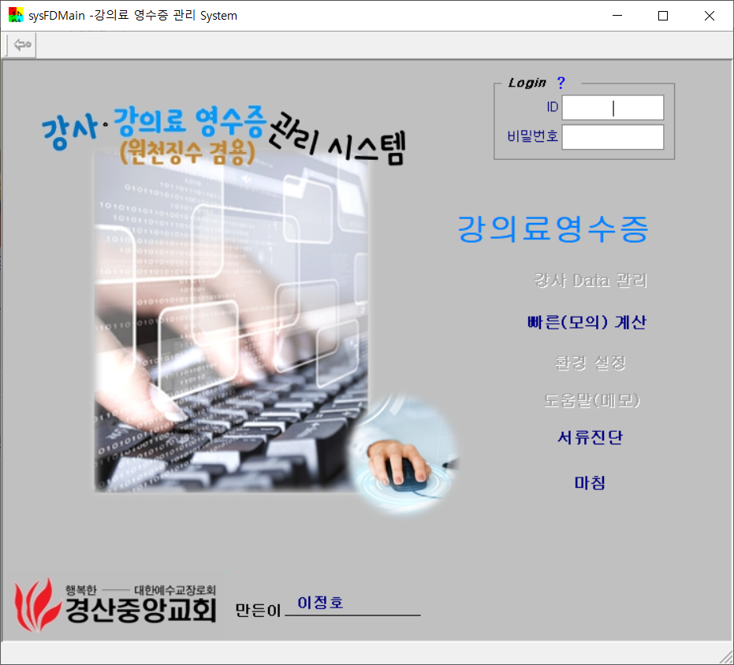
금전출납부 프로그램 – [Tools] 강사료 원천세 계산 프로그램
아이디 : 23666
비번 : 1234
[환경설정]에서
변경 가능

Slide 38
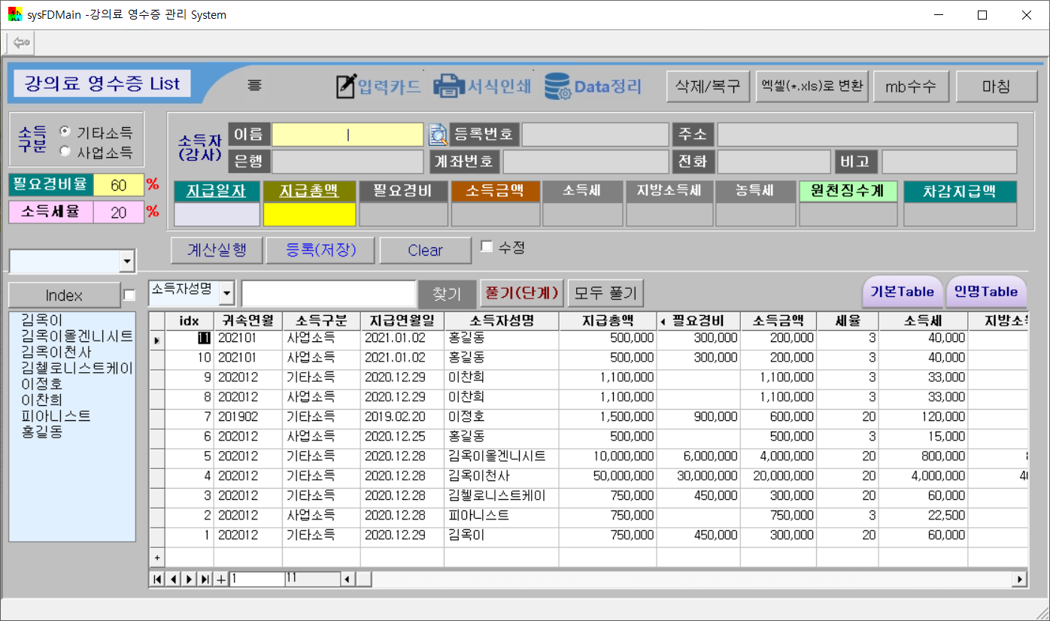
금전출납부 프로그램 – [Tools] 강사료 원천세 계산 프로그램

Slide 39

감사합니다.
문의처 : 재무국 계수부장 이정호B집사

